Slide 1
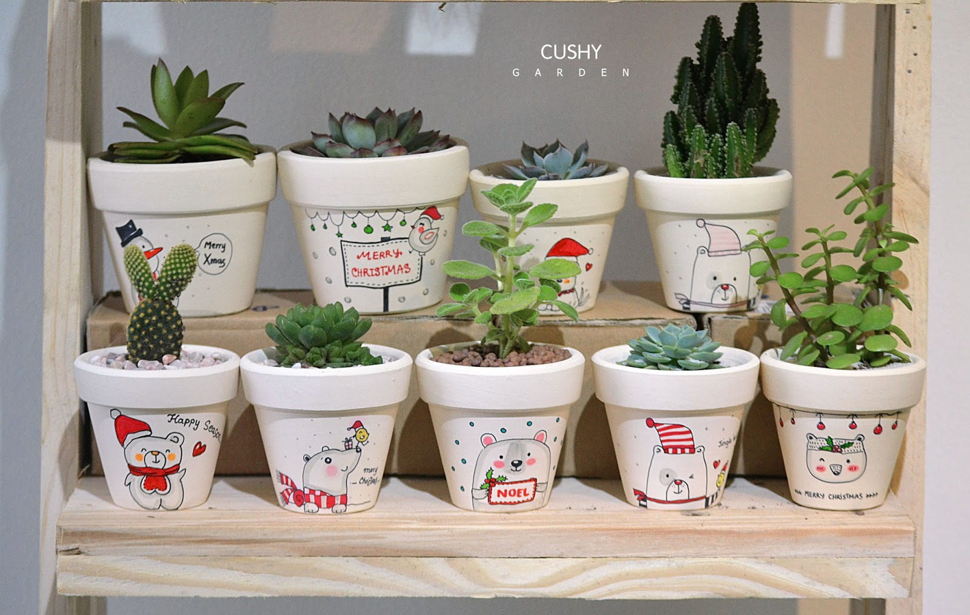
Bài thuyết trình nhóm8
Đề tài: Sử dụng một cây quyết định cho
Data set Marscrater_pds.csv (Mars Craters codebook) trong khóa học

Slide 2
Cây quyết định là gì?
Cây quyết định (decision Tree) là một mô hình thuộc nhóm thuật toán học có giám sát (Supervised Learning).
Thuật toán này có thể được sử dụng để giải quyết cả hai bài toán hồi quy(Regression) và phân loại(Classification).

Slide 3
Trong cây quyết định:
Các node thể hiện đầu ra được gọi là node lá (leaf node hoặc terminal node).
Các node thể hiện câu hỏi là các non-leaf node.
Non-leaf node trên cùng (câu hỏi đầu tiên) được gọi là node gốc (root node).
Các non-leaf node thường có hai hoặc nhiều node con (child node). Các child node này có thể là một leaf node hoặc một non-leaf node khác.
Các child node có cùng bố mẹ được gọi là sibling node.

Slide 4
Trong cây quyết định:
Nếu tất cả các non-leaf node chỉ có hai child node, ta nói rằng đó là một binary decision tree (cây quyết định nhị phân).
Các câu hỏi trong binary decision tree đều có thể đưa được về dạng câu hỏi đúng hay sai.

Slide 5
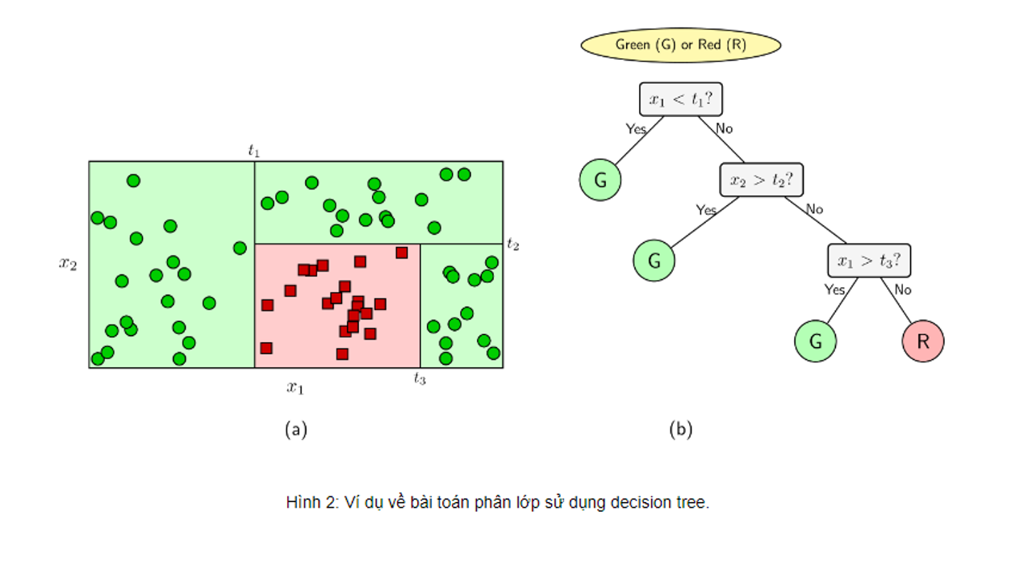
VD bài toán phân lớp sử dụng cây quyết định

Slide 6
Các thuật toán cây quyết định đáng chú ý
ID3 (Iterative Dichotomiser 3)
C4.5 (successor of ID3)
CART (Classification And Regression Tree)
MARS: mở rộng cây quyết định để xử lý dữ liệu số tốt hơn.

Slide 7
Thuật toán ID3
ID3 cho phép chúng ta xác định phân loại của một đối tượng bằng cách kiểm tra các giá trị của nó trên một số thuộc tính nào đó.
Nhiệm vụ của giải thuật ID3 là học cây quyết định từ một tập training set

Slide 8
Thuật toán ID3
Input: Một tập hợp các mẫu. Mỗi mẫu bao gồm các thuộc tính mô tả một tình huống, hay một đối tượng nào đó, và một giá trị phân loại (thẻ) của nó.
Output: Cây quyết định có khả năng phân loại đúng đắn các mẫu trong training set, và hy vọng là phân loại đúng cho cả các ví dụ chưa gặp trong tương lai.

Slide 9
Giải thuật ID3 xây dựng cây quyết định
(Xây dựng lần lượt các nút của cây bắt đầu từ gốc)
Khởi đầu: nút hiện thời là nút gốc chứa toàn bộ tập dữ liệu huấn luyện
Tại nút hiện thời n, lựa chọn thuộc tính:
Chưa được sử dụng ở nút tổ tiên
Cho phép phân chia tập dữ liệu hiện thời thành các tập con 1 cách tốt nhất
Với mỗi giá trị thuộc tính được chọn thêm 1 nút con dưới
Chia các ví dụ ở nút hiện thời về các nút con theo giá trị thuộc tính được chọn

Slide 10
+ Lặp cho tới khi:
Tất cả các thuộc tính đã được sử dụng ở các nút phía trên
Tất cả cí dụ tại nút hiện thời có cùng nhãn phân loại
Nhãn của nút được lấy theo đa số nhãn của ví dụ tại nút hiện thời
Tiêu chuẩn chọn nút của ID3:
+ Tại mỗi nút n: Cần lựa chọn thuộc tính cho phép phân chia tập dữ liệu tốt nhất

Slide 11
Thuật toán ID3
+ Tiêu chuẩn:
Dữ liệu sau khi phân chia càng đồng nhất càng tốt
Đo bằng độ tăng thông tin (Information Gain –IG)
Chọn thuộc tính có độ tăng thông tin lớn nhất
IG dựa trên Entropy của tập dữ liệu

Slide 12
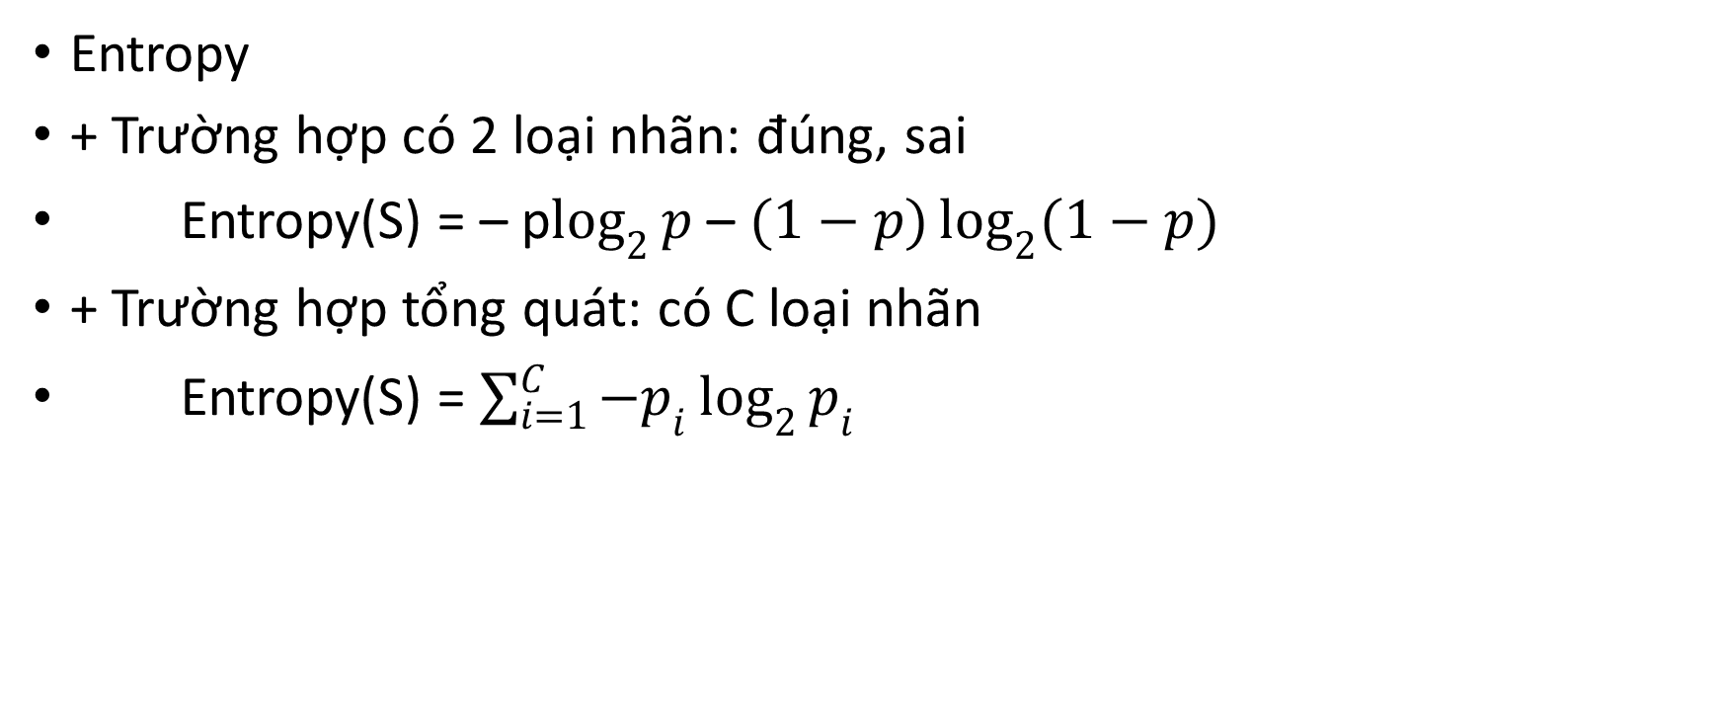
Thuật toán ID3
Entropy
+ Trường hợp có 2 loại nhãn: đúng, sai
Entropy(S) = – p$\log_{2}{p}$ – $(1−p)\log_{2}{(1−p)}$
+ Trường hợp tổng quát: có C loại nhãn
Entropy(S) = $\sum_{i=1}^{C}{−p_{i}\log_{2}{p_{i}}}$

Slide 13
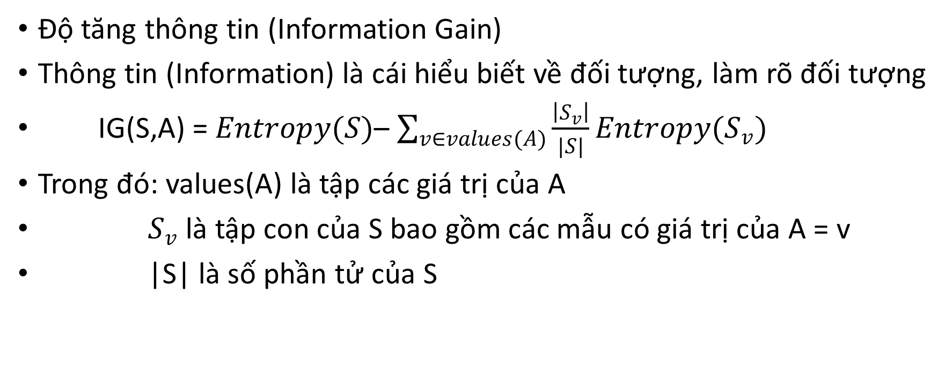
Thuật toán ID3
Độ tăng thông tin (Information Gain)
Thông tin (Information) là cái hiểu biết về đối tượng, làm rõ đối tượng
IG(S,A) = $Entropy(S)$– $\sum_{v∈values(A)}{\frac{\left|S_{v}\right|}{|S|}Entropy(S_{v})}$
Trong đó: values(A) là tập các giá trị của A
$S_{v}$ là tập con của S bao gồm các mẫu có giá trị của A = v
|S| là số phần tử của S

Slide 14
Thuật toán ID3
Ưu điểm: Dễ cài đặt
Nhược điểm:
- Độ chính xác không cao
- Số nhánh trong cây quyết định tăng thì GAIN cũng tăng
- Không thực hiện được với dữ liệu liên tục

Slide 15
Thuật toán ID3
Overfitting and Underfitting
Overfitting: Do dữ liệu bị nhiễu, đáng ra cây được xây dựng đơn giản nhưng do nhiễu khiến cây phức tạp hơn
Underfitting: Do Dataset nhỏ nên cây đơn giản dẫn đến kết luận sai

Slide 16
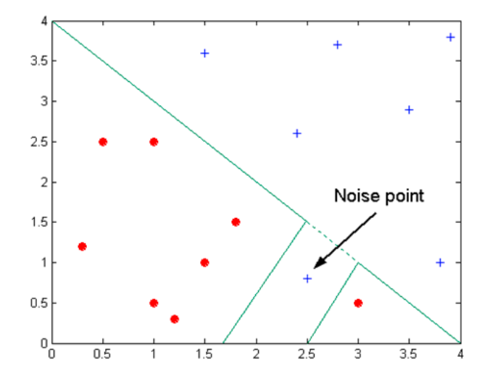
Thuật toán ID3
Ví dụ overfitting

Slide 17
Các thuộc tính trong Mars Craters
Xu hướng nghiên cứu về các hành tinh khác để con người có thể sinh sống trên đó đang phát triển và sao Hỏa là một trong số hành tinh được nghiên cứu nhiều nhất. Vì vậy đã có rất nhiều bộ dữ liệu khác nhau về sao Hỏa. Trong đó bộ dữ liệu sao Hỏa (Mars Craters) công bố bởi NASA là bộ dữ liệu nổi tiếng, được xây dựng dựa trên niềm đam mê lịch sử sao Hỏa. Và do sự gần gũi và có một số điểm tương đồng với Trái đất, việc nghiên cứu về hình dạng, các đặc điểm địa lý và vật lý trên sao Hỏa là rất quan trọng.

Slide 18
Các thuộc tính trong Mars Craters
CRATER_ID
LATITUDE_CIRCLE_IMAGE
LONGITUDE_CIRCLE_IMAGE
DIAM_CIRCLE_IMAGE
DEPTH_RIMFLOOR_TOPOG
MORPHOLOGY_EJECTA_1
MORPHOLOGY_EJECTA_2
MORPHOLOGY_EJECTA_3
NUMBER_LAYERS

Slide 19
Đầu vào bài toán
Bài toán của nhóm em sẽ chỉ ra được các đặc điểm về địa lý và vật lý trên sao Hỏa có ảnh hưởng như thế nào đến hình thái bề mặt của nó bằng việc sử dụng các thuộc tính trong bộ dữ liệu sao Hỏa (Mars Craters).
Sử dụng các thuộc tính:
Quadrangle (Xác định bởi 2 thuộc tính: LATITUDE_CIRCLE_IMAGE, LONGITUDE_CIRCLE_IMAGE)
DEPTH_RIMFLOOR_TOPOG
NUMBER_LAYERS

Slide 20
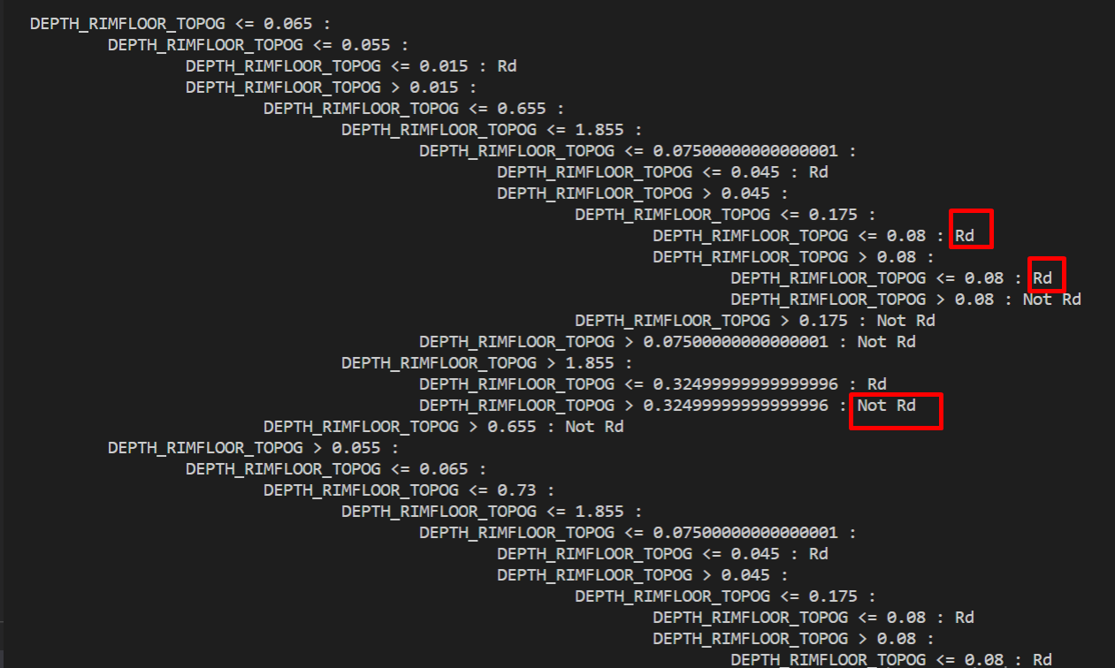
Đầu ra bài toán
Hình thái của núi lửa là Rd hoặc not Rd

Slide 21
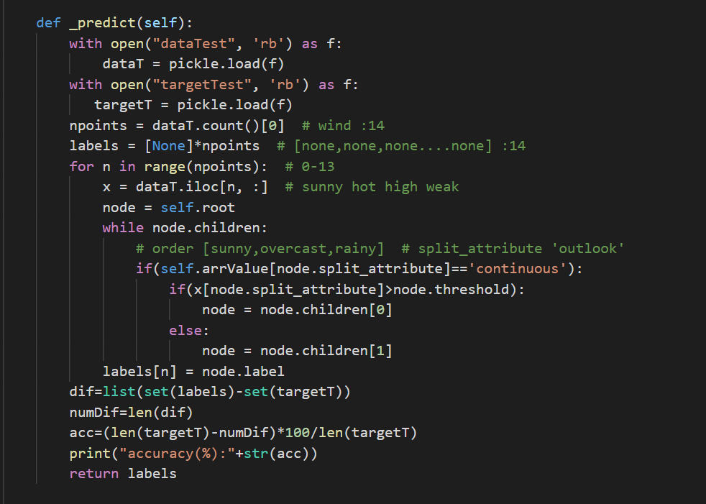
Độ chính xác của thuật toán
Dùng Accuracy

